Slide 1
A Two Wheels Self – Balanced Robot
Laboratorio di Meccatronica e Robotica Mobile
Nicola Corea
Matricola 235279

Slide 2
Contenuto Della Presentazione:
Modellazione Matematica Robot
Realizzazione «Fisica» Robot
Sintesi Regolatore LQ
Progettazione Filtro di Kalman Esteso
Implementazione su ROS
Conclusioni e Sviluppi Futuri

Slide 3
Tipoligia Progetto Scelta:
Tipologia 1
Progettazione e Realizzazione di Un Robot Da Zero:
Progettazione Modello URDF
Progettazione Sistema di Controllo in ROS
Simulazione su Gazebo

Slide 4
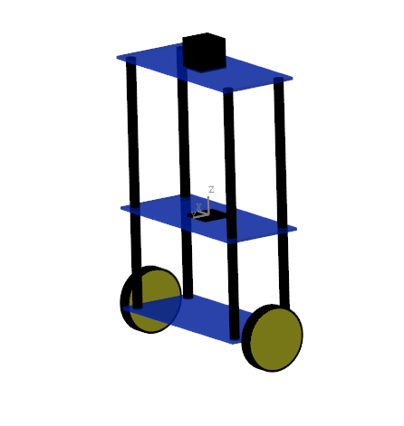
Struttura Fisica Del Robot
Presentiamo il Robot modellato e stabilizzato durante la fase di progettazione
Modello Matematico di Riferimento:
Pendolo Inverso Su Carrello
Sensoristica Visiva:
Videocamera
Piattaforma Inzerziale IMU

Slide 5
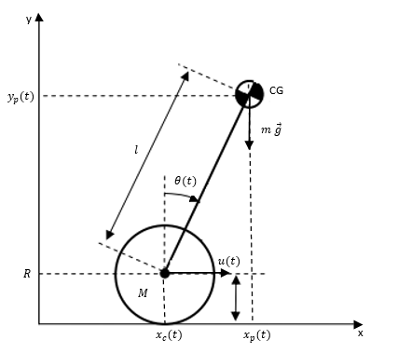
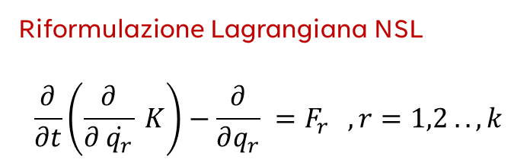
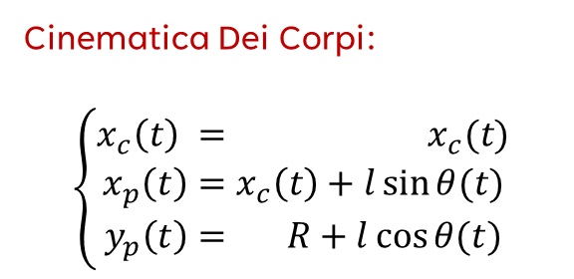
Modellazione Matematica Robot
Sistema Fisico Di Riferimento : Pendolo Inverso Su Carrello
Riformulazione Lagrangiana NSL
$$\frac{∂}{∂t}\left(\frac{∂}{∂ \dot{q_{r}}} K\right)−\frac{∂}{∂q_{r}} =F_{r} , r=1,2 .. , k$$
Cinematica Dei Corpi:
$$\left\{\begin{aligned}x_{c}\left(t\right) = x_{c}(t) \\ x_{p}\left(t\right)=x_{c}\left(t\right)+l\sin{θ(t)} \\ y_{p}\left(t\right)= R+l\cos{θ(t)}\end{aligned}\right.$$
Insieme Delle Coordinate Generalizzate $\{x_{c}\left(t\right), θ\left(t\right) \}$

Slide 6
Modellazione Matematica Del Robot
Esprimiamo l’energia cinetica del sistema complessivo in funzione delle coordinate generalizzate.
$$K= \frac{1}{2}m{\left(\dot{x_{c}}\left(t\right)+l\cos{θ\left(t\right) \dot{θ}(t)}\right)}^{2}+\frac{1}{2}m {\left( −l\sin{θ\left(t\right) \dot{θ}\left(t\right)} \right)}^{2}+\frac{1}{2}M \dot{x_{c}}{\left(t\right)}^{2}+ \frac{1}{2} I_{p} \dot{θ}{\left(t\right)}^{2}$$
Infine , determiniamone le variazioni rispetto a $\{x_{c}\left(t\right) , θ\left(t\right)\}$
$$\frac{∂}{∂t} \left(\frac{∂}{∂\dot{x_{c}}} K\right)−\frac{∂}{∂x_{c}}K=\left(M+m\right)\ddot{x_{c}}\left(t\right)+ml\cos{θ\left(t\right) \ddot{θ}}\left(t\right)−ml\sin{θ\left(t\right) \dot{θ}{\left(t\right)}^{2}=F_{x_{c}}=u\left(t\right)− μ \dot{x_{c}}(t)}$$
$$\frac{∂}{∂t} \left(\frac{∂}{∂\dot{θ}} K\right)−\frac{∂}{∂θ} K=\left(ml^{2}+I_{p}\right)\ddot{θ}\left(t\right) + ml\cos{θ\left(t\right) \ddot{x_{c}}\left(t\right)} =F_{θ}=mgl\sin{θ\left(t\right) }$$

Slide 7
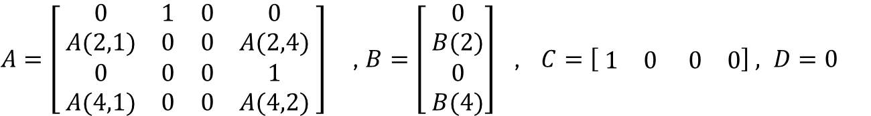


Individuazione Vettore Di Stato e Linearizzazione
Individuiamo come vettore di stato del nostro sistema il vettore
$$x\left(t\right)=[x_{1}\left(t\right)=θ\left(t\right), x_{2}\left(t\right)= \dot{θ}\left(t\right), x_{3}\left(t\right)=x_{c}\left(t\right) , x_{4}\left(t\right)= \dot{x_{c}}\left(t\right)]$$
è immediato verificare (per sostituzione diretta) che per $u\left(t\right)=0 ,$il punto
$$x_{e}= [ 0 , 0 ,0 ,0 ]$$
trattasi di un equilibrio instabile del sistema (Lyapunov sul linerarizzato)
$$\cos{θ\left(t\right)≈1 , \sin{θ\left(t\right) ≈ θ\left(t\right) , \dot{θ}{\left(t\right)}^{2} ≈0}}$$
$A=\left[ \begin{matrix}0 & 1 & 0 & 0 \\ A(2,1) & 0 & 0 & A(2,4) \\ 0 & 0 & 0 & 1 \\ A(4,1) & 0 & 0 & A(4,2)\end{matrix} \right]$ , $B=\left[ \begin{matrix}0 \\ B(2) \\ 0 \\ B(4)\end{matrix}\right]$ , $C=\left[ \begin{matrix}1 & 0 & 0 & 0\end{matrix}\right] , D=0$

Slide 8
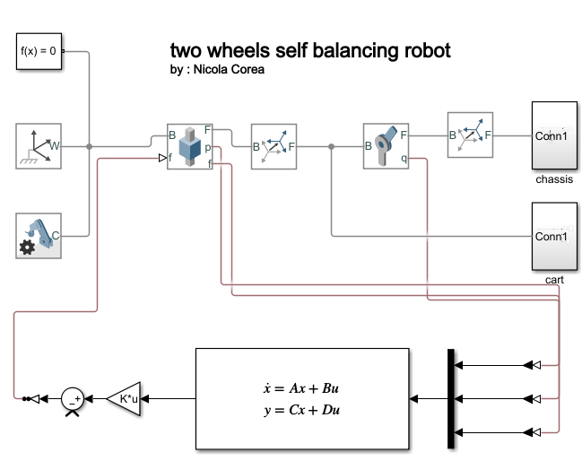
Modellazione Fisica Del Robot
Ricaveremo dapprima un modello su simmechanics il quale verrà fedelmente riprodotto su ROS tramite un file URDF.

Slide 9
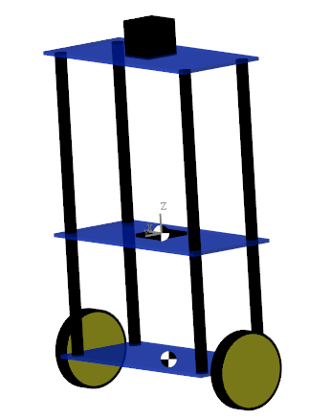
Scelta Parametri Del Modello
Alcuni parametri del modello sono liberi , altri invece (ovviamente) funzione dei primi
% parametri modello
M = 1.155; %massa del pendolo (Kg)
m = 0.2; %massa del cart (Kg)
l = 0.104; %distanza CG pendolo (m)
g = 9.81; %gravità
Ip = 0.0042; %momento di inerzia
mu = 0.0 %attrito (trascurato)
Importante!
La scelta delle masse del pendolo è stata fatta in modo che il CG del pendolo cadesse sulla IMU

Slide 10
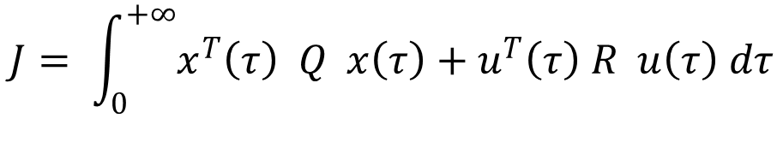
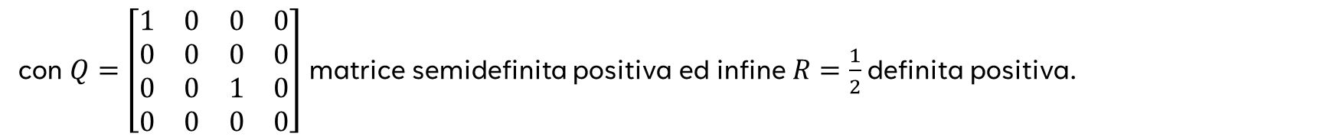
Sintesi Regolatore LQ
Dato il modello lineare del sistema , il prossimo passo è stabilizzarlo
obiettivo:
Determinare una retroazione statica dello stato
$$u\left(t\right)=K x(t)$$
che stabilizzi il sistema e , porti alla minimizzazione del seguente funzionale di costo (quadratico)
$$J= \int_{0}^{+∞}{x^{T}\left(τ\right) Q x\left(τ\right)+u^{T}\left(τ\right) R u\left(τ\right) dτ}$$
con $Q=\left[\begin{matrix}1 & 0 & 0 & 0 \\ 0 & 0 & 0 & 0 \\ 0 & 0 & 1 & 0 \\ 0 & 0 & 0 & 0\end{matrix}\right]$ matrice semidefinita positiva ed infine $R=\frac{1}{2}$definita positiva.

Slide 11

Matrice Di Retroazione K
Ai fini della convergenza dell’equazione differenziale di Riccati , si noti che la coppia $\left(A,B\right)$del linearizzato è completamente raggiungibile (Advanced & Multivariable Control – Riccarso Scattolini).
% comando Matlab
$$K=−lqr(A,B,Q,R)$$
con ,
$$K=\left[ \begin{matrix}−34.1083 & −5.8990 & 1.4142 & 2.4498 \end{matrix}\right]$$
Si può immediatamente verificare , per semplice calcolo , che il sistema closed-loop con matrice $A_{c}=(A+BK)$ è asintoticamente stabile (Hurwitz Matrix)

Slide 12
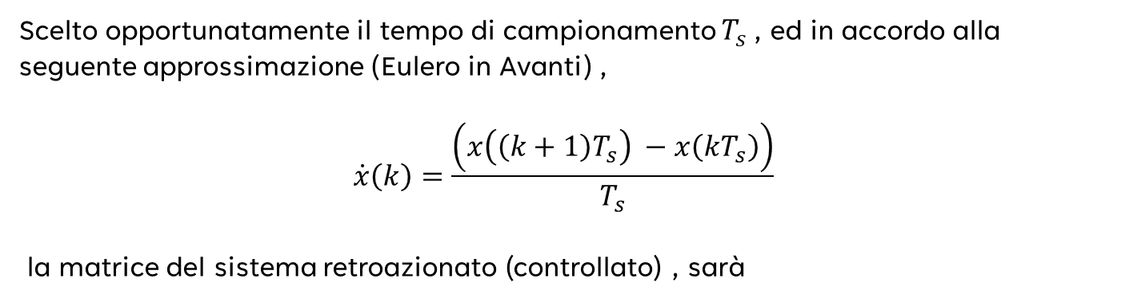
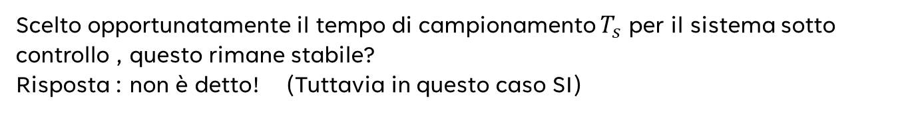

Discretizzazione Del Modello
Ricordiamo che alla fine il nostro algoritmo dovrà girare su un microcontrollore , di conseguenza lavoreremo con la versione discretizzata del processo.
Scelto opportunatamente il tempo di campionamento $T_{s}$, ed in accordo alla seguente approssimazione (Eulero in Avanti) ,
$$\dot{x}\left(k\right)=\frac{\left(x\left(\left(k+1\right)T_{s}\right) −x\left(kT_{s}\right)\right)}{T_{s}}$$
la matrice del sistema retroazionato (controllato) , sarà
$$A_{d}=I+\left(A+BK\right)T_{s}$$
Domanda (non banale) :
Scelto opportunatamente il tempo di campionamento $T_{s}$ per il sistema sotto controllo , questo rimane stabile?
Risposta : non è detto! (Tuttavia in questo caso SI)

Slide 13
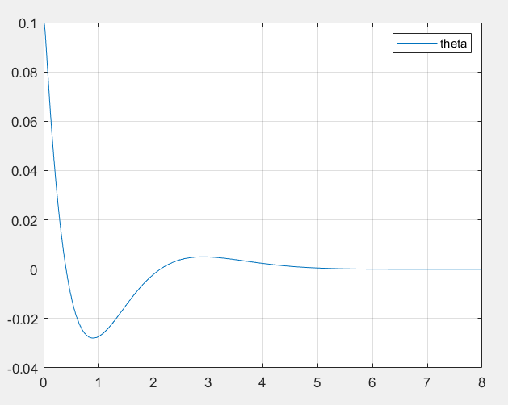
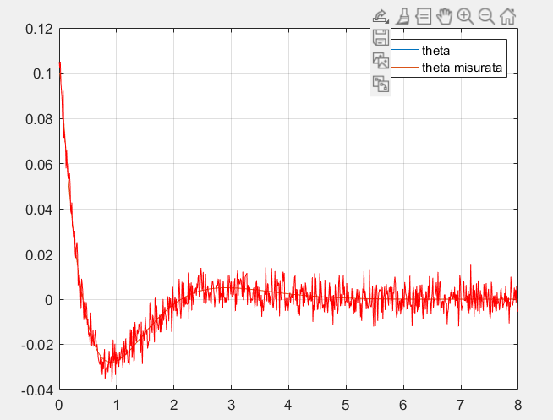
Perturbazioni Condizioni Iniziali
Il sistema retroazionato è asintoticamente stabile , ma tuttavia non globalmente (GAS) .
Di conseguenza bisognerebbe individuare la RAS , regione di asintotica stabilità del sistema
Tramite una serie di simulazioni , il limite accettabile per $θ_{o}$è di 0,10 radianti.

Slide 14
Filtro di Kalman Esteso
Passiamo ora alla parte principale del Progetto , la scrittura e taratura di un filtro di Kalman Esteso , stimatore lineare ottimo nella ipotesi si rumori gaussiani.

Slide 15
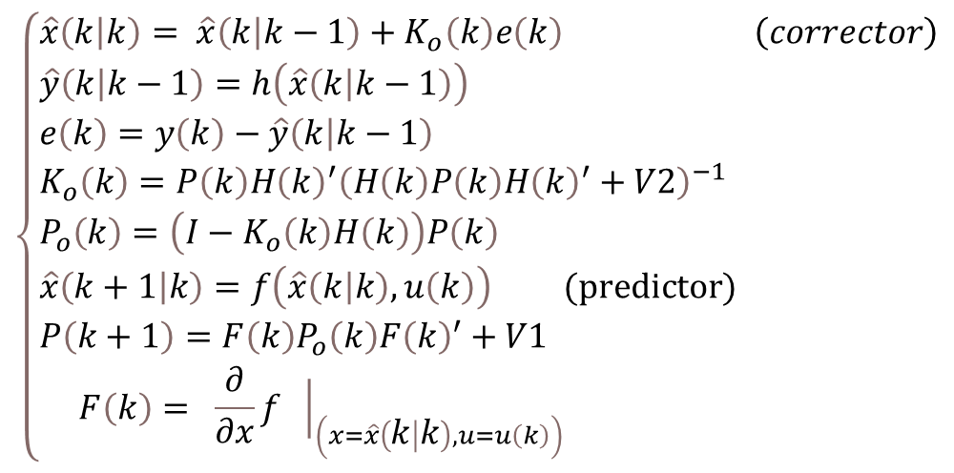
Filtro di Kalman Esteso
Non soffermandoci troppo nei dettagli , vediamo le equazioni del filtro
$$\left\{\begin{aligned}&\hat{x}\left(k | k\right)= \hat{x}\left(k | k−1\right)+K_{o}\left(k\right)e\left(k\right) \left(corrector\right) \\ &\hat{y}\left(k | k−1\right)=h\left(\hat{x}\left(k | k−1\right)\right) \\ &e\left(k\right)=y\left(k\right)−\hat{y}\left(k | k−1\right) \\ &K_{o}\left(k\right)=P\left(k\right)H{\left(k\right)}^{′}{\left(H\left(k\right)P\left(k\right)H{\left(k\right)}^{′}+V2\right)}^{−1} \\ &P_{o}\left(k\right)=\left(I−K_{o}\left(k\right)H\left(k\right)\right)P\left(k\right) \\ &\hat{x}\left(k+1 | k\right)=f\left(\hat{x}\left(k | k\right),u\left(k\right)\right) (predictor) \\ &P\left(k+1\right)=F\left(k\right)P_{o}\left(k\right)F{\left(k\right)}^{′}+V1 \\ & F\left(k\right)= \frac{∂}{∂x}f {\left.​\right|}_{\left(x=\hat{x}\left(k | k\right),u=u\left(k\right)\right)} \end{aligned}\right.$$
Trattasi della famosa forma predictor / corrector
Vediamo la scelta delle varianze sul modello e sulla uscita del sistema

Slide 16
Definizione STD Processo e Misura
Entrambi i processi sono ipotizzati gaussiani , come media nulla e deviazioni standard
%definizione rumore di misura e di processo
v1 = normrnd(0,0.80,4,N);
v2 = normrnd(0,0.005,1,N);
Da questa scelta , risulterà ovvio come il filtro terrà maggiormente in considerazione ai fini della stima le misure piuttosto che il processo
Perchè?
Nella definizione della funzione generatrice non si tiene conto dell’attrito pneumatico / strada.

Slide 17
Definizione Funzione Generatrice e Jacobiano
La funzione generatrice ottenuta a partire dal modello non lineare sarà
function [xp] = funzioneGeneratrice(x,k,M,m,l,g,K,Ts)
%x1 = theta , x2 = theta_dot , x3 = xc , x4 = xc_dot
u = (K(1)*x(1,k)+K(2)*x(2,k)+K(3)*x(3,k)+K(4)*x(4,k));
c = (m*l*l - ((m*m*l*l)/(M+m))*cos(x(1,k))*cos(x(1,k)));
d = (M+m - ((m*m*l^2)/(m*l^2))*cos(x(1,k))^2);
a = x(2,k) + (m*g*l*sin(x(1,k)) - ((m*m*l^2)/(M+m))*sin(x(1,k))*cos(x(1,k))*x(2,k)*x(2,k) + ((m*l)/(M+m))*u*cos(x(1,k)))*(Ts/c);
b = x(4,k) + (m*l*sin(x(1,k))*x(2,k)^2 - ((m*m*l*l*g)/(m*l^2))*cos(x(1,k))*sin(x(1,k)) + u)*(Ts/d);
xp = [x(1,k) + x(2,k)*Ts;a;x(3,k) + x(4,k)*Ts;b];
end
per semplificare un pò le cose , lo Jacobiano verrà individuato no analiticamente , ma per via numerica
F = jacobian(xp,[x1;x2;x3;x4]);

Slide 18
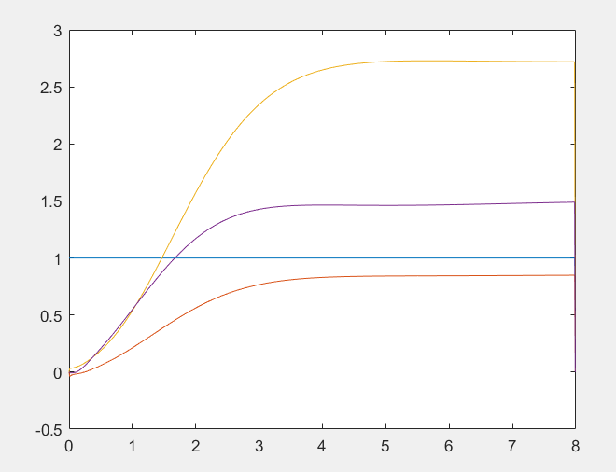
Analisi Di Convergenza
La convergenza dell’equazione di Riccati e di conseguenza del guadagno del filtro , da la possibilità di sostituire il filtro completo con la sua versione a regime.

Slide 19
Implementazione su ROS

Slide 20
Modellazione Fisica Robot URDF
Presentiamo di seguito la costruzione fisica del robot mediante file URDF.
piatti del pendolo
<link name="base_link">
<visual>
<geometry>
<box size="0.18 0.08 0.003" />
</geometry>
<material name="blue">
<color rgba="0 0 1 1" />
</material>
</visual>
</link>
aste di supporto
<link name="cylinder_1">
<visual>
<geometry>
<cylinder length="0.25" radius="0.005"/>
</geometry>
<material name="black">
<color rgba="0 0 0 1" />
</material>
</visual>
</link>

Slide 21
ruote
<link name="right_wheel">
<visual>
<geometry>
<cylinder length="0.0125" radius="0.0325" />
</geometry>
<material name="black" />
</visual>
</link>
Piattaforma Inerziale
<link name="imu_link">
<visual>
<geometry>
<box size="0.03 0.03 0.003" />
</geometry>
<material name="black" />
</visual>
</link>

Slide 22
Plug-In Gazebo Telecamera e IMU
Oltre al plug-in differential-drive per l’attuazione , si è fatto uso di altri due plug-in , uno per la videocamera l’altro per l’implementazione di una piattaforma inerziale.
<plugin name="camera_controller" filename="libgazebo_ros_camera.so">
<alwaysOn>true</alwaysOn>
<updateRate>0.0</updateRate>
<cameraName>rrbot/camera1</cameraName>
<imageTopicName>image_raw</imageTopicName>
<plugin filename="libgazebo_ros_imu_sensor.so" name="imu_plugin">
<alwaysOn>true</alwaysOn>
<topicName>imu</topicName>
<updateRateHZ>100.0</updateRateHZ>
<bodyName>imu_link</bodyName>
<noise>
<type>gaussian</type>
<mean>0.0</mean>
<stddev>0.005</stddev>
</noise>

Slide 23
Definizione Interfacce Sviluppate
Continuiamo la nostra discussione presentando inizialmente le classi sviluppate, il modello URDF creato ed i plug-in utilizzati. Iniziamo con i Nodi ROS
le classi sviluppate sono le seguenti:
ExtendedKalmanFilter.py
StateController.py
PIDController.py
KeyController.py
Metodo di scambio messaggi tra nodi utilizzato : Topic
Configurazione Parametri Modello e Matrici : file configurazione memorizzato nel Parameter - Server
Attuazione e Misurazioni : plug-in Gazebo.

Slide 24
Classe KalmanFilter.py
Ciascun istanza di tale classe riproduce fedelmente le equazioni del Filtro visto in precedenza.
Ai fini di ridurre la dipendenza del codice dai parametri del modello
#load paramaters from Parameter Server
M = rp.get_param('/robot/M') #mass pendulum
mc = rp.get_param('/robot/mc') #mass cart
l = rp.get_param('/robot/l') #CG distance
g = rp.get_param('/robot/g') #gravity
Ts = rp.get_param('/robot/Ts')
l’assegnamento avviene tramite la lettura dei rispettivi parametri dal file param.yaml

Slide 25
Classe KalmanFilter.py
Al fine di permettere allo sviluppatore la modifica delle covarianze sul modello e sulla uscita anche le corrispettive matrici vengono caricate dal Parameter – Server.
#state covariance matrix
V1 = np.array(rp.get_param("/covariance/V1"))
#exit variance
V2 = rp.get_param("/covariance/V2")
Costruira l’istanza KalmanFilter , l’esecuzione del codice prosegue con l’invocazione del metodo di istanza setup(self)
def setup(self): #init rospy node
rp.init_node(“StateExtimation”)
#define a publisher
self.publisher = rp.Publisher(self.topicName,TwoWheelsState,queue_size = 1)
….
#define a subscriber to Imu sensor
self.subscriber = rp.Subscriber(“/imu”,Imu,self.stateExtimation)

Slide 26
/stateExtimation Topic e /imu Topic
Stimato lo stato del sistema , l’instanza KalmanFilter pubblica messaggi di tipo TwoWheelsState sul topic /stateExtimation
# TwoWheelsState.msg
float64 x1
float64 x2
float64 x3
float64 x4
Parte del codice saliente della classe KalmanFilter e la seguente dichiarazione
#define a subscriber to Imu sensor
self.subscriber = rp.Subscriber(“/imu”,Imu,self.stateExtimation)
ad ogni lettura dalla piattaforma inerziale , si ha l’invocazione del metodo stateExtimation(self,...)

Slide 27
Stima Stato Sistema e Topic /stateExtimation
La piattaforma inerziale non restituisce direttamente gli angoli di Eulero (RPY) , ma preferisce
i quaternioni unitari.
#quaternion to Euler (Roll Angle)
def quaternionToEuler(self,msg):
w = msg.orientation.w
x = msg.orientation.x
y = msg.orientation.y
z = msg.orientation.z
t0 = 2*(w*x + y*z)
t1 = 1 - 2*(x*x + y*y)
X = np.arctan2(t0,t1)
return -X
X angolo di rollio $θ\left(t\right)$del pendolo , al quale è stato sovrapposto un rumore gaussiano a media nulla e varianza 2,5e-5.

Slide 28
Stima dello Stato
Una volta ottenuta l’uscita misurata del sistema , il filtro è pronto per stimare lo stato del sistema.
#convert quaternion to Euler Angle (roll - angle)
y_misurata = self.quaternionToEuler(sensorMsg)
#evaluate innovation
innovation = y_misurata - self.xkk1[0]
#evaluate filter gain
distance = np.sqrt((self.Ko[0] - self.Kok1[0])**2 + (self.Ko[1] - self.Kok1[1])**2 + (self.Ko[2] - self.Kok1[2])**2 + (self.Ko[3] - self.Kok1[3])**2)
#control steady - state condition
#if(distance > 0.01):
#measurement update
#Po = (self.I-self.Ko*C)*P
#Po = (self.I - self.Ko @ C) @ P @ (self.I - self.Ko @ (C.transpose())) + (self.Ko @ self.Ko.transpose())*(self.param[6])
#evaluate Jacobian
#J = self.evaluateJacobian(self.xkk1[0],self.xkk1[1],self.xkk1[2],self.xkk1[3])
#Riccati
#self.P = J @ Po @ J.transpose() + self.param[5]
#update gain filter
#self.Kok1 = self.Ko
#self.Ko = self.evaluateGain()
self.Ko = np.array([1. , 0.68236595 ,1.00165699, 0.20071691])
#correction & prediction
self.xk = self.xkk1 + (self.Ko * innovation)
#prediction
self.xkk1=self.funzioneGeneratrice(self.xk[0],self.xk[1],self.xk[2],self.xk[3],self.param[0],self.param[1],self.param[2],self.param[3],self.param[7],self.param[4])

Slide 29
Pubblicazione Stato Stimato
Stimato lo stato del sistema , il prossimo passo è la defizione di un messaggio di tipo TwoWheelsState e pubblicarlo sul topic /stateExtimation
#state publishing
state = TwoWheelsState()
state.x1 = self.xk[0]
state.x2 = self.xk[1]
state.x3 = self.xk[2]
state.x4 = self.xk[3]
self.publisher.publish(state)
Si conclude l’analisi della classe KalmanFilter.py

Slide 30
Classe StateController.py
Stimato lo stato del sistema , obiettivo delle istanze di tale classe è determinare l’azione di controllo.
anche lo StateController , carica i suoi parametri (matrice K) dal Parameter-Server
#feedback matrix
self.K = np.array(rp.get_param("/control/K"))
la parte importante del codice , è la seguente dichiarazione
#define a subscriber to TwoWheelsState
self.subscriber = rp.Subscriber(“/stateExtimation”,TwoWheelsState,self.controlRobot)
Ad ogni lettura dal topic /stateExtimation , si ha l’invocazione del metodo controlRobot(self,..) , il quale provvederà alla definizione della azione di controllo da impartire sulle ruote motrici.

Slide 31
Control Action
La determinazione dell’azione di controllo è in realtà una semplice moltiplicazione matriciale.
#control action (Force)
controlAction = self.K[0]*xk[0] + self.K[1]*xk[1] + self.K[2]*xk[2] + self.K[3]*xk[3]
determinata l’azione di controllo , è necessario introdurre un meccanismo di attuazione dei vari giunti.
<gazebo>
<plugin name="differential_drive_controller"
filename="libgazebo_ros_diff_drive.so">
<commandTopic>cmd_vel</commandTopic>
<odometryTopic>odom</odometryTopic>
<odometryFrame>odom</odometryFrame>
A tal proposito si fa uso del differential-drive plugin che consente il controllo di un
differential-drive mediante messaggi di tipo Twist sul topic /cmd_vel.

Slide 32


Introduzione Ingresso Esogeno
l’espressione della legge di controllo usata fino ad ora ,
$$u\left(t\right)=K x(t)$$
Stabilizzano l’impianto , ma non permettono di muoverlo nel piano,
$$u\left(t\right)=K x\left(t\right)+v(t)$$
a spiegazione di ,
#control action (Force)
controlAction = controlAction + self.value
Si noti tuttavia però che l’azione di controllo è una forza (N) , mentre il plug-in gazebo prende in ingresso una velocità

Slide 33



Scrittura Di Una Velocità
L’azione di controllo è una forza , ma il plug-in di gazebo differential – drive prende in ingresso una velocità.
è necessario effettuare una conversione.
Approssimando l’accelerazione ,
$$a_{x}≅\frac{{ v}_{x}\left(kT_{s}\right)−v_{x}\left(\left(k−1\right)T_{s}\right)}{T_{S}}$$
e dalla legge della dinamica,
$$a_{x}=\frac{F_{x}}{M_{c}}=\frac{u\left(t\right)}{M_{c}}$$
otteniamo l’azione di controllo desiderata
$$v_{x}\left(k\right)=v_{x}\left(k−1\right)+\frac{F_{x}}{M_{c}} T_{s}$$

Slide 34
Pubblicazione Azione Di Controllo
Determinata l’azione di controllo , lo StateController pubblica un messagio di tipo Twist sul topic /cmd_vel.
command = Twist()
command.linear.x = velocity_k
#send command
self.publisher.publish(command)
In realtà nello StateController troviamo un altro subscriber , al topic /updateTopic
#Subscriber to /updateTopic
self.subscriber1=rp.Subscriber("/updateTopic",UpdateMessage,self.update)
La classe KeyController , presentata di seguito pubblicherà su tale topic al fine di aggiornare il valore value , e di conseguenza permettere al robot di muoversi.

Slide 35
Classe KeyController
Vista la complessità del Robot e visto il modo in cui viene inviato il segnale di comando , non è stato possibile utilizzare direttamente il modulo di teleoperazione di TurtleBot.
Importando la libreria pynput di python
from pynput import keyboard
che consente di implementare una sorta di KeyListener di Java, si è scritto un modulo di teleoperazione proprio.
la classe KeyController , pubblica messaggi di tipo UpdateMessage sul topic /updateTopic.
#UpdateMessage.msg
float64 value

Slide 36
KeyController
Si riporta di seguito il metodo keyListener , responsabile della defizione dei comandi da impartire.
def keyListener(self,key):
command = UpdateMessage()
if(key == keyboard.Key.up):
command.value = 0.010
self.publisher.publish(command)
return
if(key == keyboard.Key.down):
command.value = -0.020
self.publisher.publish(command)
return
if(key == keyboard.Key.left):
self.rotateRobot(-0.90)
if(key == keyboard.Key.right):
self.rotateRobot(0.90)
Quello che succede in realtà è la definizione di un Thread , che invocherà alla pressione di un pulsanto il metodo sopra riportato.
#define a keyListener
listener = keyboard.Listener(on_press=self.keyListener)
listener.start()

Slide 37
Conclusioni
Il Robot così ottenuto , ed in particolare grazie alla videocamera installata sul secondo piatto del pendolo , può essere utilizzato per diversi scopi:
Pattugliamento
Implementazione di Diversi e Controllo Formazione
Una volta definito il modulo di teleoperazione le funzionalità che si potevano implementare erano molteplici , ad esempio
«Pianificazione di Un Percorso» (Path Planning)

Slide 38
Riferimenti Esterni
Appunti Di Teoria Dei Sistemi (E. Fornasini)
Filtraggio E Identificazione (S. Bittanti)
Advanced & Multivariable Control (R. Scattolini)
Robotica (B. Siciliano)
Two Wheeled Self-Balanced Robot (M. Boumediene)
Learning Ros for Robot Programming (E. Fernandez)
Mastering Object-Oriented Python (S. F. Lott)

